Slide 1
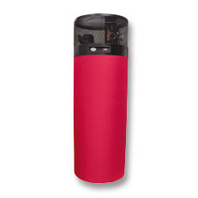
Toplotna Črpalka

Slide 2
Toplotne črpalke
Bliskovit razvoj toplotnih črpalk sega 30 let nazaj, v dobo velike naftne krize, kjer so
mnogi proizvajalci iskali rešitve za zamenjavo fosilnih goriv v drugih izvorih. Eden od
odgovorov je bil uporaba odpadne toplote oziroma toplote okolice. Takratne tehnične
rešitve in izvedbe toplotnih črpalk niso dale pričakovanih rezultatov glede izkoristka ter so
bile z končanjem naftne krize dejansko za daljšo dobo pozabljene. S povečanjem ekološke
zavesti pri potrošnikih ter naraščanjem cen energije, postajajo toplotne črpalke kot
energetsko učinkovit in okolju prijazen sistem za ogrevanje in pripravo tople vode,
ponovno vse zanimivejše.

Slide 3
Kaj je toplotna črpalka?
Toplotne črpalke so naprave, ki izrabljajo toploto iz okolja in jo pretvarjajo v uporabno toploto za segrevanje zgradb oziroma hiš in pripravo tople sanitarne vode. Ogrevanje s toplotno črpalko imenujemo tudi alternativno ogrevanje, saj spada pod alternativne vire energije, ravno tako kot sonce, veter, biomasa, itd. v nasprotju s fosilnimi gorivi, ki so eden glavnih virov onesnaževanja na našem planetu.

Slide 4
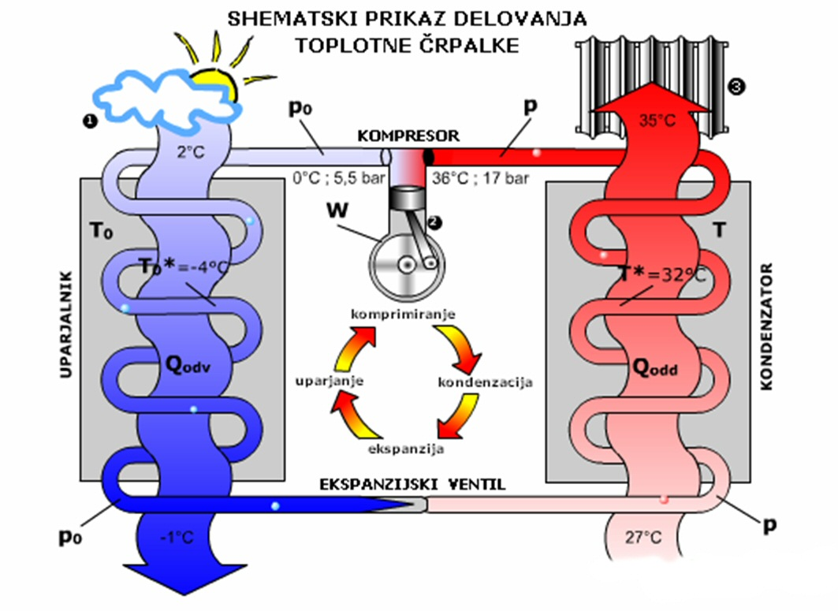
Princip delovanja toplotne črpalke

Slide 5
Pridobitev subvencije
Pravica do nepovratne finančne spodbude bo dodeljena le za serijsko izdelane toplotne črpalke, na podlagi originalnega predračuna izvajalca naložbe, ki obvezno vključuje nabavo in namestitev toplotne črpalke ter podatek o vrsti oziroma modelu toplotne črpalke.

Slide 6
HVALA ZA POZORNOST

Slide 7
Viri
internet
google images
www.ekoskladi.si

